Slide 1
نام و نام خانوادگی
سال تولد: 1377 | وضعیت تاهل: مجرد
درباره من: متنی کوتاه درباره خودتان، به عنوان خلاصه ای از رزومه بنویسید و بگویید چرا برای این شغل مناسب هستید
yourID
rashasite.ir@gmail.com
09120000000
تهران- پونک
سوابق کاری
سوابق تحصیلی
موقعیت شغلی
کارشناسی ارشد: عنوان رشته
1401-1403
نام کامل شرکت
1399-1401
نام دانشگاه | معدل
شرحی از وظایف خود را بنویسید: لورم ایپسوم به متنی آزمایشی و بی‌معنی در طراحی گرافیک گفته می‌شود.
لورم ایسپوم به متنی آزمایشی و بی‌معنی در صنعت چاپ و طراحی گرافیک گفته می شود.
موقعیت شغلی
کارشناسی: عنوان رشته و گرایش
1399-1401
نام کامل شرکت
1395-1399
نام دانشگاه | معدل
شرحی از وظایف خود را بنویسید: لورم ایپسوم به متنی آزمایشی و بی‌معنی در طراحی گرافیک گفته می‌شود.
لورم ایسپوم به متنی آزمایشی و بی‌معنی در صنعت چاپ و طراحی گرافیک گفته می شود.
مهارت های تخصصی
زبان انگلیسی
ABC
مهارت شماره 1
خواندن و نوشتن
مهارت شماره 2
مهارت شماره 3
گوش دادن
مهارت شماره 4
مکالمه
مهارت شماره 5
درک مطلب

Slide 2

راهنمای قالب رزومه
پیش از شروع به ویرایش، فایلzip را از حالت فشرده خارج نمایید (extract کنید).
در صورت عدم امکان ویرایش فایل، بر رویEnable Editing (در نوار بالای صفحه) کلیک کنید.
برای قراردادن تصویر دلخواه به جایPlace holder (کادری مانند شکل زیر)، بر روی آیکن وسط آن کلیک کنید.
در صورت عدم نمایش صحیح فونت، ابتدا فایل پاورپوینت را ببندید. سپس بر روی فایل نصبی فونت همراه محصول راست کلیک کرده وinstall را بزنید. پس از آن فایل را باز کنید.
برای ذخیره رزومه با فرمت pdf یا عکس مطابق زیر عمل کنید:
File -> Save As -> Browse -> Save As Type -> PDF/JPEG/PNG
موفق باشید
-راشاسایت-

Slide 3
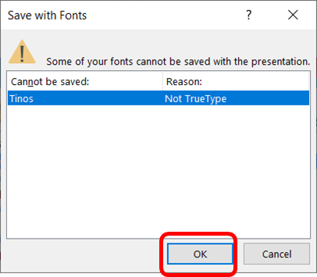
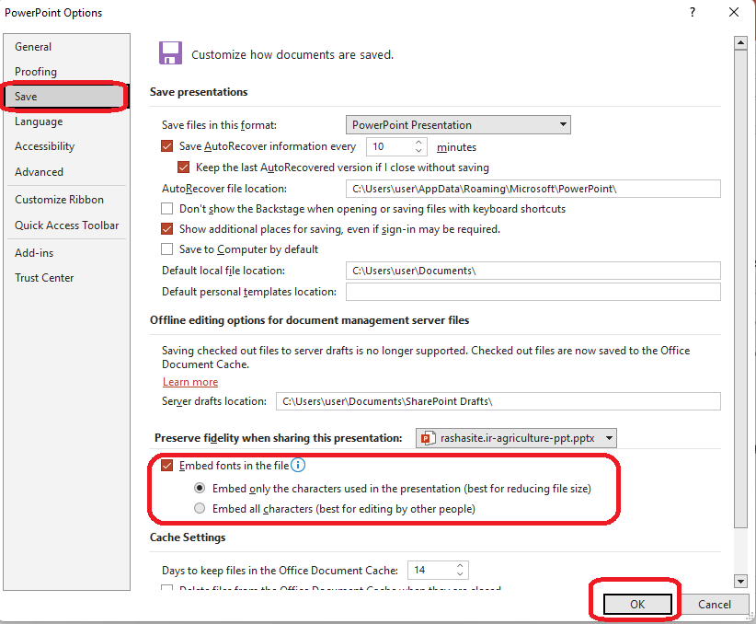
اخطار فونت
اگر هنگام ذخیره (save) فایل، با پیامی مشابه این تصویر رو به رو شدید، کافیست ok را بزنید و صبر کنید تا فایل ذخیره شود.
این پیام به علت embed بودن فایل است که از به هم ریختگی فونت ها در سیستم های مختلف جلوگیری میکند.
برای ظاهر نشدن این پیام میتوانید از مسیر زیر، تیک گزینه ی
embed fonts in the file را بردارید:
File -> options -> save

